Slide 1
Café-Bistro Élévation
Présenté par Team One inc.

Slide 2
Introduction
Café-Bistro Élévation
Contexte d'affaire
Offrir un service moderne et innovateur pour renouveler la clientelle
Produit demandé
Application permettant aux clients de choisir eux-même la musique
Adam Martin-Côté
2

Slide 3
Introduction
Expertises spécifique des membres
Anthony Dentinger: Expert C++, forte expertise technique et mathématique
Emir Khaled Belhaddad: Expert en architecture et conception de systèmes
Adam Martin-Côté: Expérience en C/C++, expérience avec Linux
Othman Mounir: Expérience avec C++, expérience avec Windows
Soukaina El Ghazi: Expérience en Java, web et développement mobile
Adam Martin-Côté
3

Slide 4
Plan
Spécifications Technniques
Architecture du Serveur
Application Android
Gestion du Projet
Adam Martin-Côté
4

Slide 5
I.Spécifications techniques
Application Android
Utilisateur ordinaire
La liste des fichiers MP3 disponibles localement.
Nombre de chansons par usager.
Ordre des chansons jouées.
Mise à jour périodique des chansons.
Contrôle sur les chansons.
Couleurs de l’application.
Robustesse, performance et convivialité de l’ensemble.
Soukaina El Ghazi
5

Slide 6
I.Spécifications techniques
Application Android
Administrateur
Gestion de la liste noire.
Modifications de la file (retraits, inversions).
Ajustements du volume et de la sourdine.
Affichage des statistiques.
Soukaina El Ghazi
6
Notes:
Nombre chansons soumises
Nombre d'utilisateurs
Nombre de chansons retirées
Durée moyenne des chansons

Slide 7
I.Spécifications techniques
Serveur
Le serveur doit implémenter les fonctionnalités du client.
Décodage des chansons sans artéfacts.
Journal d'événements.
Performance de l’ensemble.
Soukaina El Ghazi
7
Notes:
pour suivre les activités du serveur en console

Slide 8
II. Architecture du serveur
Les spécifications sont à plusieurs niveaux :
La communication acteurs-composantes - Respect des spécifications fonctionnelles :
Envoi et lecture des chansons ;
Changement de volume ;
…
Respect des spécifications non-fonctionnelles :
Performance
Sécurité
...
Anthony Dentinger
8

Slide 9
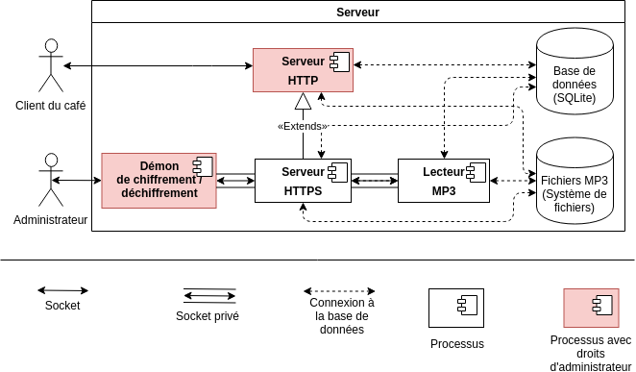
II. Architecture du serveur (suite)
Spécifications fonctionnelles
Le serveur Élévation est composé de :
Quatre processus interdépendants pour répondre et exécuter les requêtes d’un client du café et/ou d’un administrateur
Deux systèmes de base de données pour conserver les données persistantes (utilisateurs bloqués, chansons envoyées, …)
Fig. 2.1 - Aperçu global de la communication au sein du serveur
Anthony Dentinger
9

Slide 10
II. Architecture du serveur (suite)
Spécifications fonctionnelles
Processus du serveur HTTP :
Utilise le cadriciel Pistache pour répond aux requêtes REST de l'utilisateur standard Exemple : Réception des MP3 :
Décodage base64 du fichier MP3 ;
Obtention de l'en-tête du MP3 ;
Enregistrement du fichier MP3 sur le système de fichiers et des informations de l'en-tête en DB SQLite.
La sérialisation/désérialisation des JSON se fait avec RapidJson.
Fig. 2.1 - Aperçu global de la communication au sein du serveur
Anthony Dentinger
10

Slide 11
II. Architecture du serveur (suite)
Spécifications fonctionnelles
Processus du serveur HTTPS :
Réutilise le code source pour le serveur HTTP, et y ajoute l'implémentation de la partie d'administration.
Possède un socket privé vers le lecteur de MP3 afin de lui envoyer des événements
N'effectue pas de cryptographie ; reçoit les données en clair (déchiffré) du démon de chiffrement / déchiffrement et les y transmet en clair via un socket privé.
Fig. 2.1 - Aperçu global de la communication au sein du serveur
Anthony Dentinger
11

Slide 12
II. Architecture du serveur (suite)
Spécifications fonctionnelles
Processus du serveur HTTPS (suite) :
Exemple : Obtention du volume :
Vérifie les privilèges d'administration
Envoie un événement au lecteur MP3 via le socket privé pour demander le volume
Attend la réponse au plus un certain délai
Une fois l'événement de réponse reçu du lecteur MP3, renvoie les valeurs retournées à l'administrateur
Fig. 2.1 - Aperçu global de la communication au sein du serveur
Anthony Dentinger
12

Slide 13
II. Architecture du serveur (suite)
Spécifications fonctionnelles
Processus du démon de chiffrement / déchiffrement :
Utilise OpenSSL directement pour effectuer le chiffrement / déchiffrement
Utilise un certificat signé par un certificat d'autorité (CA) de Team One, Inc., en lequel le client a confiance.
Les données en clair ne transitent pas sur le réseau mais sont écrites vers / lues du socket privé vers le serveur HTTPS.
Fig. 2.1 - Aperçu global de la communication au sein du serveur
Anthony Dentinger
14

Slide 14
II. Architecture du serveur (suite)
Spécifications fonctionnelles
Processus du lecteur MP3 :
Décodage : libmad ; Lecture / contrôle du volume : PulseAudio
Procédé de lecture des chansons :
Tant qu'aucune chanson n'est jouée et que la file de chansons dans la base de données SQLite est vide, attendre 1s.
Jouer la chanson obtenue.
Indiquer à la DB SQLite que la chanson est terminée et supprimer le fichier MP3 du sytème de fichiers.
Fig. 2.1 - Aperçu global de la communication au sein du serveur
Anthony Dentinger
15

Slide 15
II. Architecture du serveur (suite)
Spécifications fonctionnelles
Processus du lecteur MP3 (suite) :
En parallèle à la lecture, répond aux événements envoyés par le serveur HTTPS (changement / obtention de volume, sourdine, …) via le socket privé
Fig. 2.1 - Aperçu global de la communication au sein du serveur
Anthony Dentinger
16

Slide 16
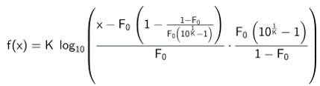
II. Architecture du serveur (suite)
Spécifications fonctionnelles
Processus du lecteur MP3 (suite) :
Cette présentation manque d'équations... Voici celle utilisée pour la transformation du volume linéaire en volume en % :
Fig. 2.1 - Aperçu global de la communication au sein du serveur
Anthony Dentinger
16

Slide 17
II. Architecture du serveur (suite)
Spécifications fonctionnelles
Bases de données :
Fichiers MP3 :
Lors de la réception, le nom choisi pour le fichier dépend de l'heure de création du fichier ⇒ Pas de conflit dans les noms
Base de données SQLite : "Tout le reste"
Liste des chansons ;
Données sur les chansons envoyées (même celles déjà supprimées ⇒ statistiques)
Liste des administrateurs et utilisateurs connectés / bloqués
Fig. 2.1 - Aperçu global de la communication au sein du serveur
Anthony Dentinger
17

Slide 18
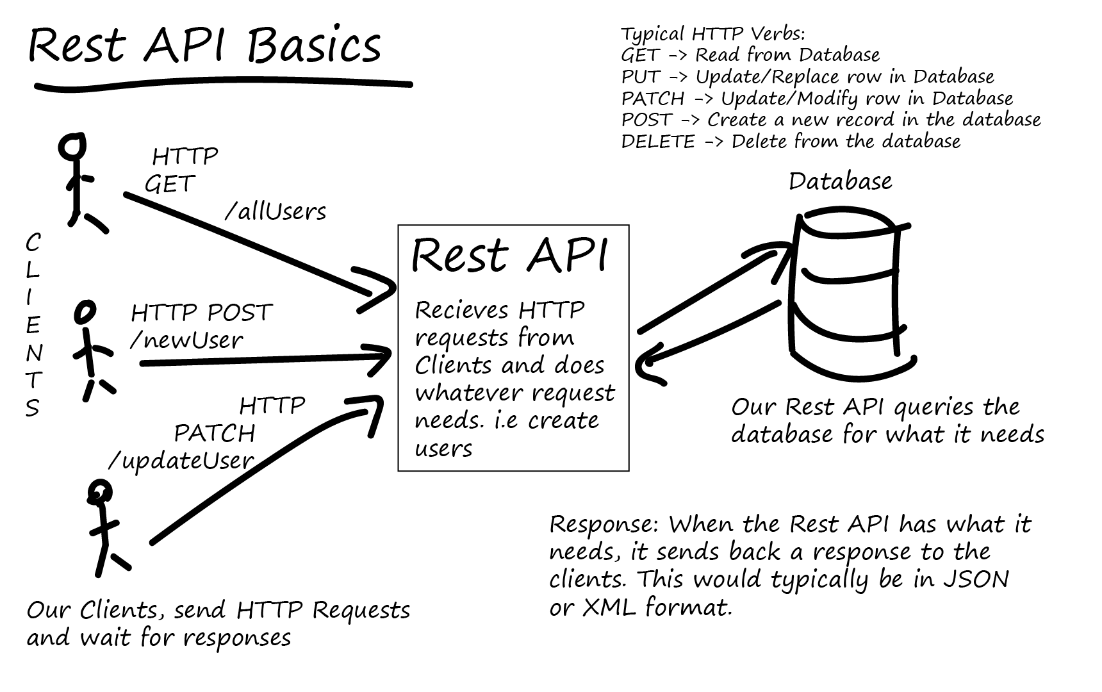
II. Spéfications non-fonctionnelles du serveur
API RestFul™
Utilisation de la Norme d'interface « Restful », standard de l'industrie en communication client-serveur
Favorise l'extensibilité du système (ex: client iphone, application de bureau, etc.)
Fig. 2.2 - API Restful (TutorialEdge, 2017)
Adam Martin-Côté
18

Slide 19
II. Spéfications non-fonctionnelles du serveur
API RestFul™
Interface HTTP incluse dans l'interface HTTPS (par héritage)
Permet de plus facilement de modifier les requis au besoins
Fluidité de l'application
Déroulement sur plusieurs fils
Adam Martin-Côté
20

Slide 20
III. Application Android
Grâce à son implémentation, il suffit de synchroniser l'état du serveur.
Difficultés:
Android a une grande courbe d'apprentissage.
Certaines limitations par rapport à la librairie standard.
Solutions:
Bonne planification.
Usage approprié de patrons de conception.
Usage de Kotlin
Emir Khaled Belhaddad
20
Notes:
- Grâce à l'implémentation adéquate du serveur, il nous suffit de faire l'image de l'état du serveur.
- Seul avec minimum d'expérience Android
- Limitation exemple : Activité [explication] détruite & recréée
- Combinaisons de planification + patron convenables

Slide 21
III. Application Android [Patrons de conception]
À la vue des spécifications...
MVCP *
Injection de dépendances
État
Observateur
Événement
Emir Khaled Belhaddad
21
Notes:
- MVCP -> Synchronisation
- Injection -> Pour remédier au problème des activités
- État -> Usager/Superviseur
- Événement/Observateur -> trivial pour MVCP

Slide 22
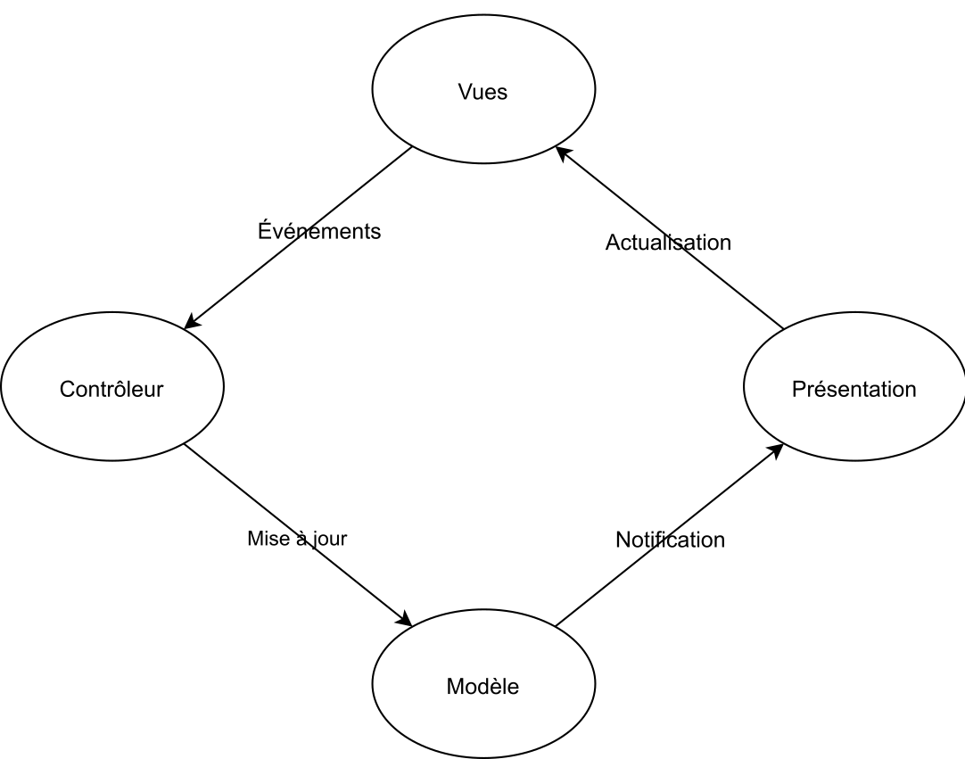
III. Application Android
MVCP – Vue d'ensemble
4 modules principaux:
Les Vues
Le Contrôleur
Le Modèle
La Présentation
Fig. 3.1 - Aperçu global de la communication au sein du serveur
Emir Khaled Belhaddad
22

Slide 23
III. Application Android
MVCP – Vue d'ensemble
Les Vues:
Ce avec quoi l'usager interagit
Transmet les événements au contrôleur
N'est qu'un simple conteneur. Aucune logique
Fig. 3.1 - Aperçu global de la communication au sein du serveur
Emir Khaled Belhaddad
23

Slide 24
III. Application Android
MVCP – Vue d'ensemble
Le Contrôleur:
Gère tous les flux de données
Gère les événements périodiques
Fait les requêtes et appelle la librarie d'android
Fig. 3.1 - Aperçu global de la communication au sein du serveur
Emir Khaled Belhaddad
24

Slide 25
III. Application Android
MVCP – Vue d'ensemble
Le Modèle:
Contient tous les états et données de l'application
Notifie les autres composants de changements
Fig. 3.1 - Aperçu global de la communication au sein du serveur
Emir Khaled Belhaddad
25

Slide 26
III. Application Android
MVCP – Vue d'ensemble
La Présentation:
Formate les données et met à jours les Vues
Ne s'exécute que si le modèle le notifie
Fig. 3.1 - Aperçu global de la communication au sein du serveur
Emir Khaled Belhaddad
26

Slide 27

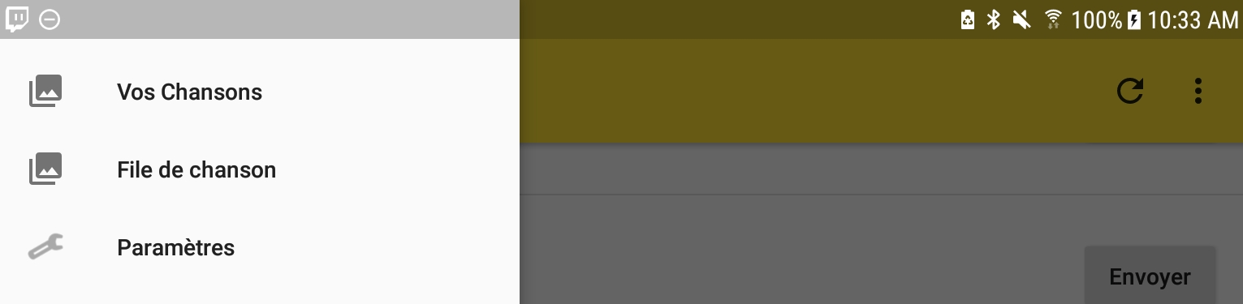
III. Application Android
Survol des Activités
Généralité (Sur toutes les pages):
Bar d'options
Rafraîchissement (s'il y a lieu)
Connexion du Superviseur
Menu Glissant
Liste des Chansons Locales
File de Chansons du serveur
Paramètres
Fig. 3.2.1 - Bar d'options
Fig. 3.2.2 - Menu Glissant
Emir Khaled Belhaddad
27

Slide 28

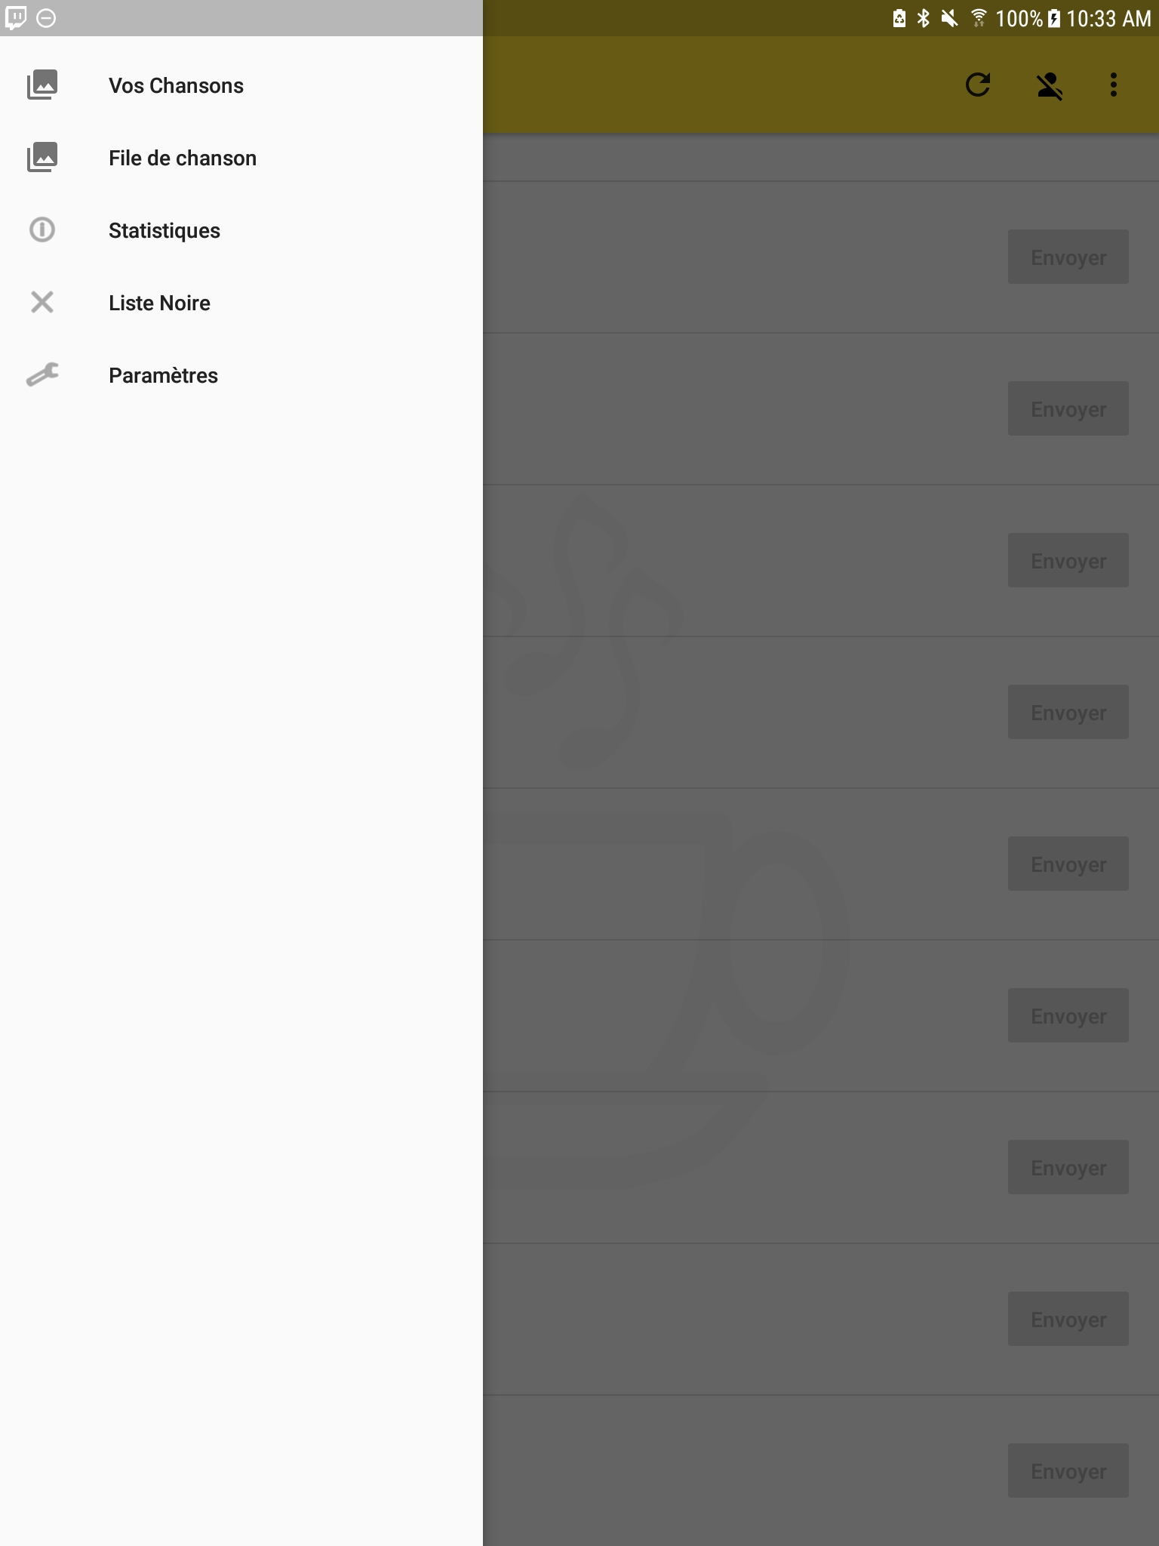
III. Application Android
Survol des Activités
Généralité (Sur toutes les pages):
Bar d'options
Bloquage d'un utilisateur
Rafraîchissement (s'il y a lieu)
Déconnexion du Superviseur
Menu glissant
Option Statisques
Option Liste Noire
Contrôle du volume du serveur
Fig. 3.3.1 - Bar d'options (Superviseur)
Fig. 3.3.2 - Menu Glissant (Superviseur)
Emir Khaled Belhaddad
28

Slide 29
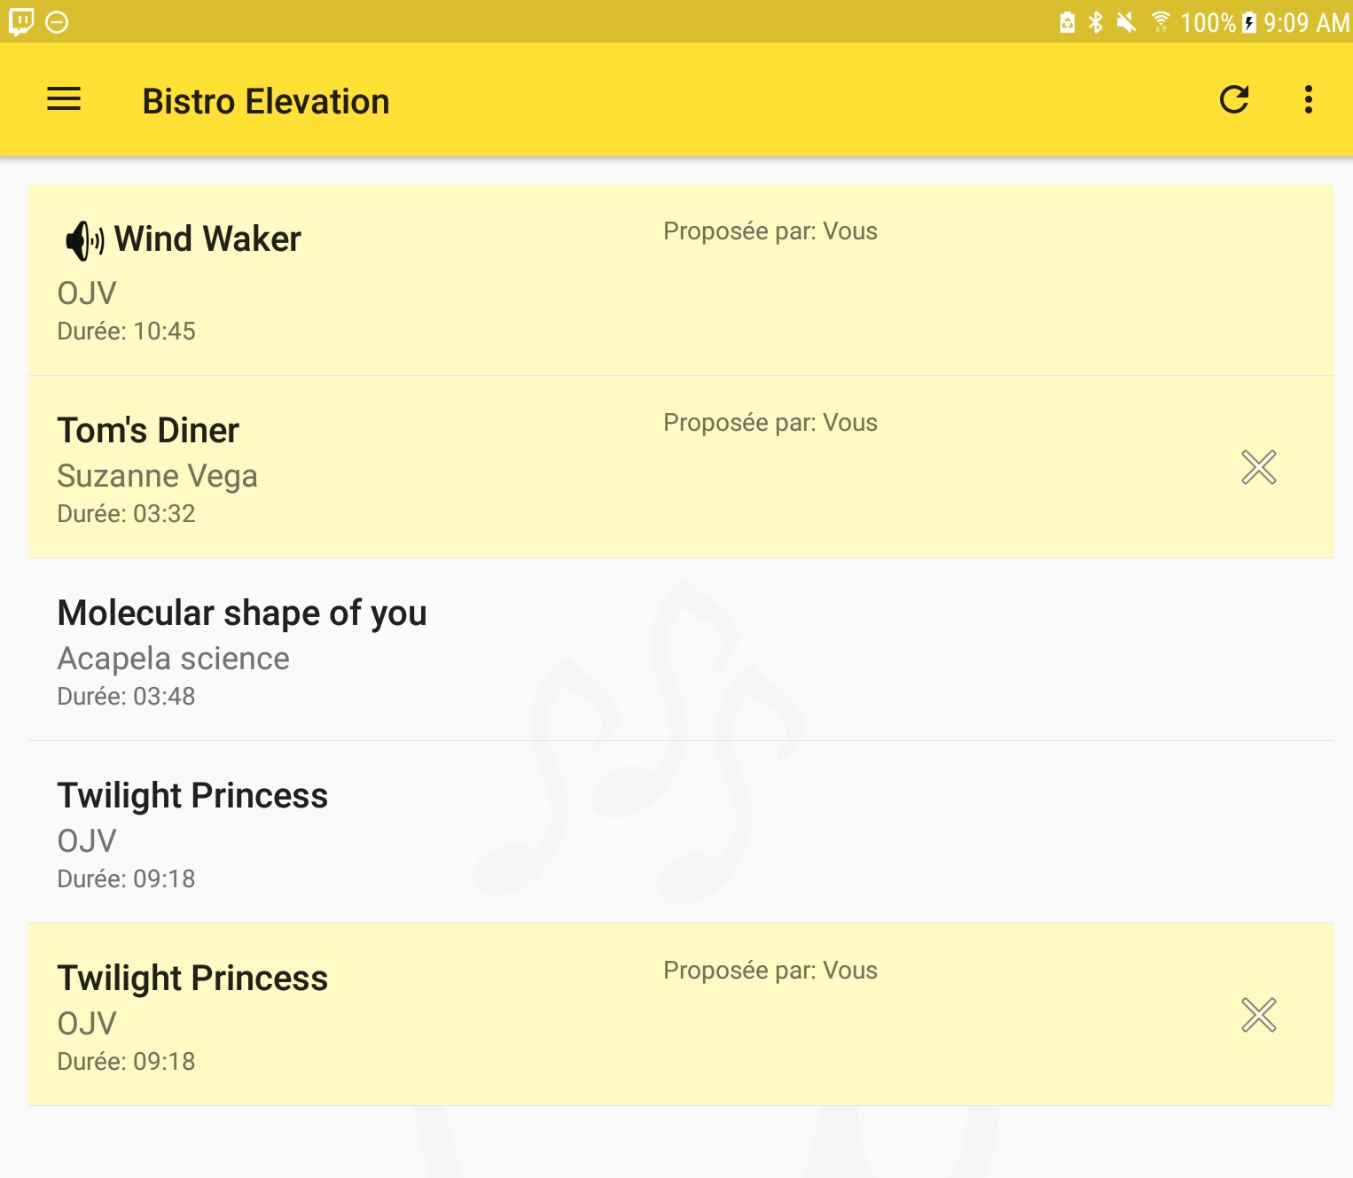
III. Application Android
Survol des Activités
File de Chansons:
File du serveur
Informations sur les chansons
Surbrillance des chansons de l'utilisateur
Suppression des chansons de l'utilisateur
Marqueur sur la chanson en cours de lecture
Fig. 3.4 - Activité «File de chansons»
Emir Khaled Belhaddad
29

Slide 30
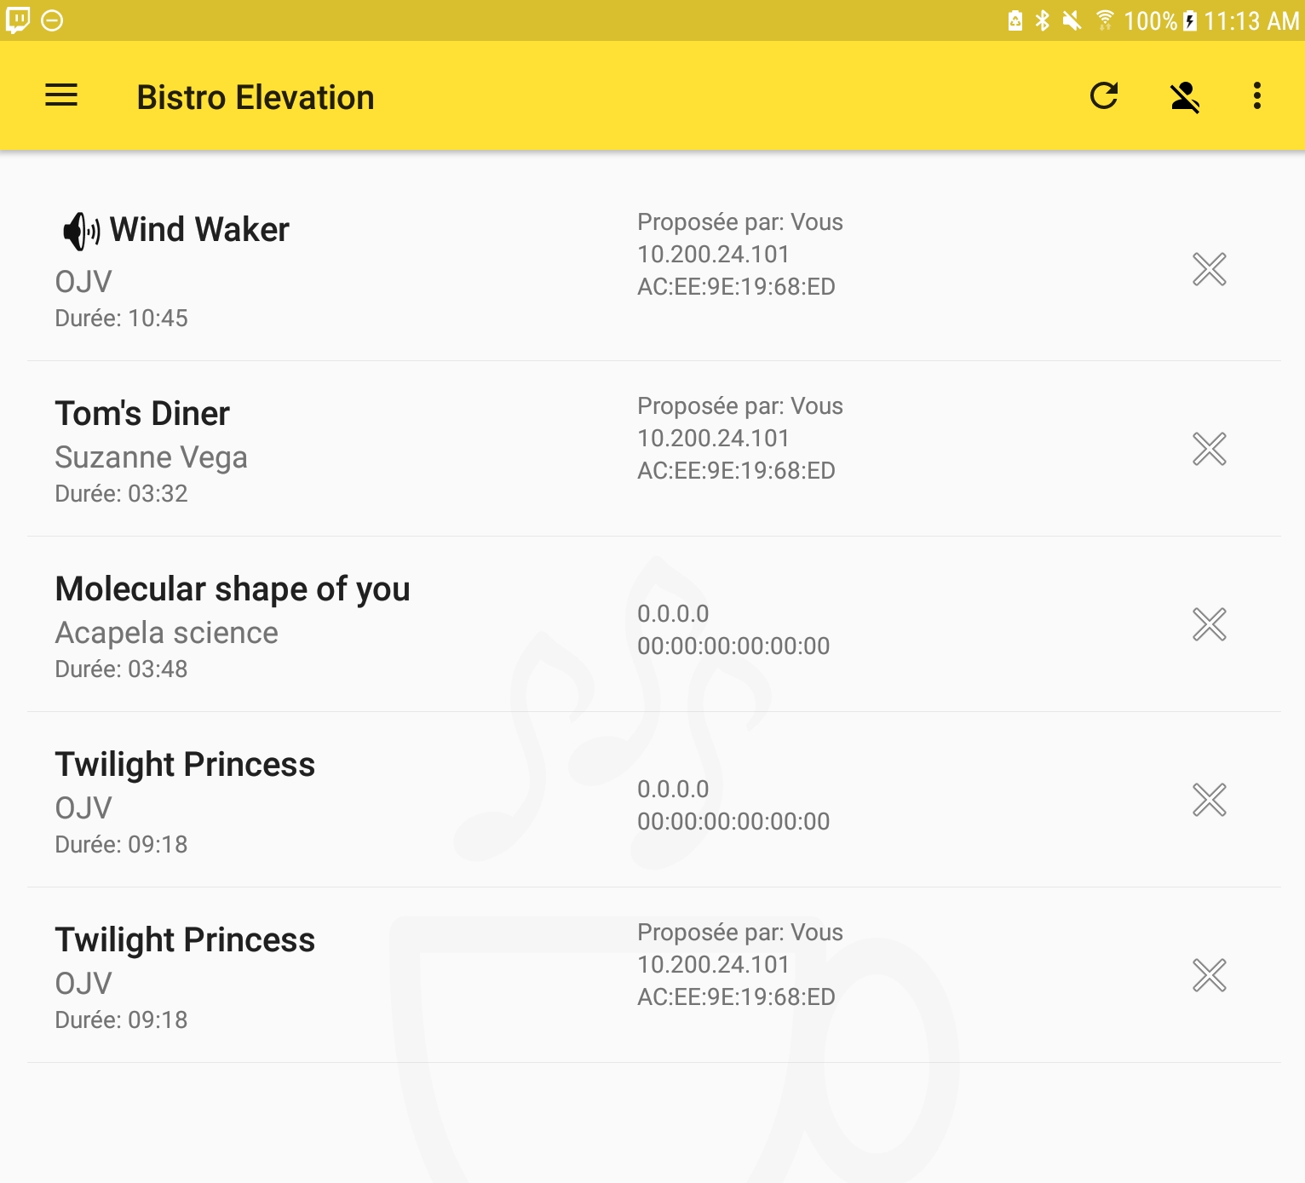
III. Application Android
Survol des Activités
File de Chansons (Superviseur):
Supression de toutes les chansons
Inversion de l'ordre des chansons dans la file
Fig. 3.5 - Activité «File de chansons» (Superviseur)
Emir Khaled Belhaddad
30

Slide 31

III. Application Android
Survol des Activités
Paramètres:
Choix du serveur
Nom d'utilisateur
Fréquence de mise à jour
Fig. 3.6 - Activité «Paramètres»
Emir Khaled Belhaddad
31

Slide 32
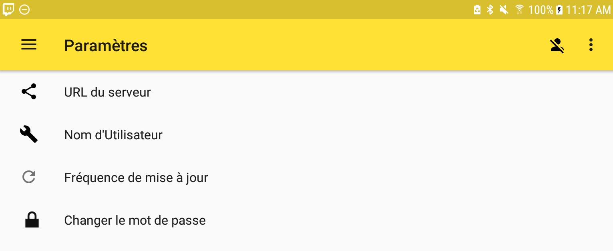
III. Application Android
Survol des Activités
Paramètres (Superviseur):
Changement du mot de passe d'administration
Fig. 3.7 - Activité «Paramètres» (Superviseur)
Emir Khaled Belhaddad
32

Slide 33
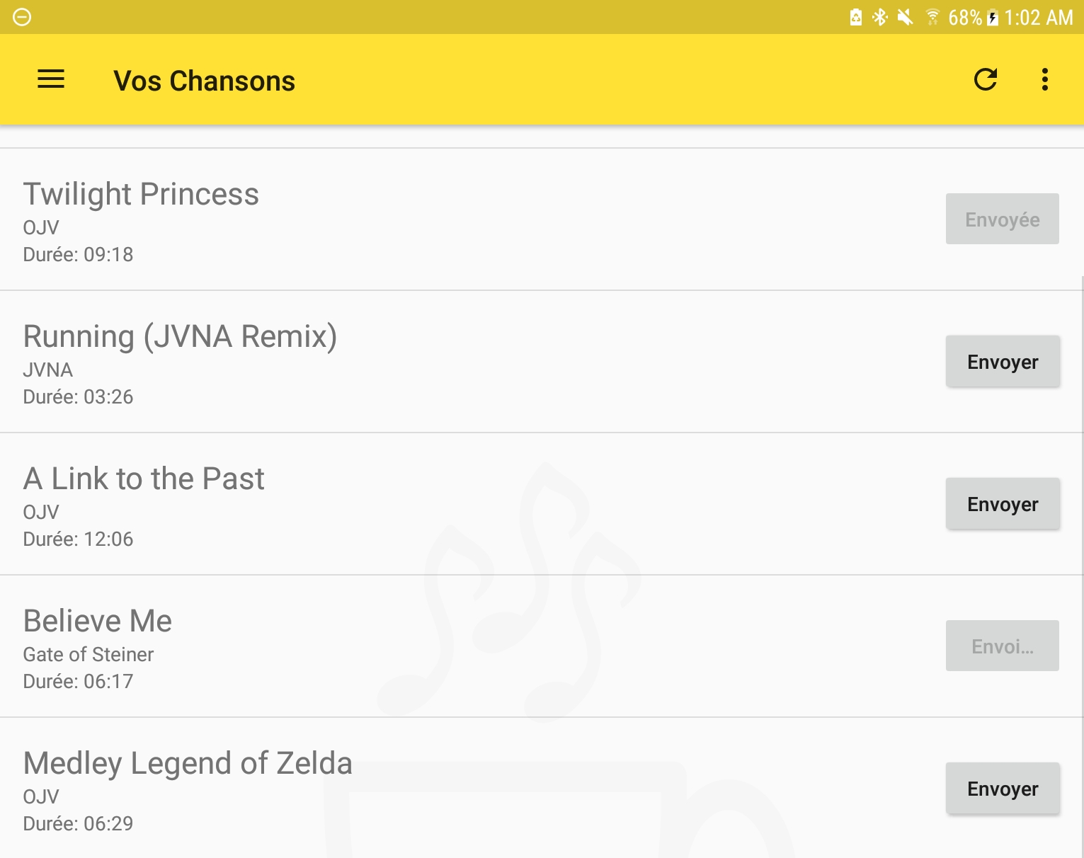
III. Application Android
Survol des Activités
Chansons locales (Utilisateur ordinaire)
Liste des chansons sur l’appareil
Les informations de la chanson
Envoi des chansons
Fig. 3.8 - Activité «Chansons locales»
Soukaina El Ghazi
33

Slide 34
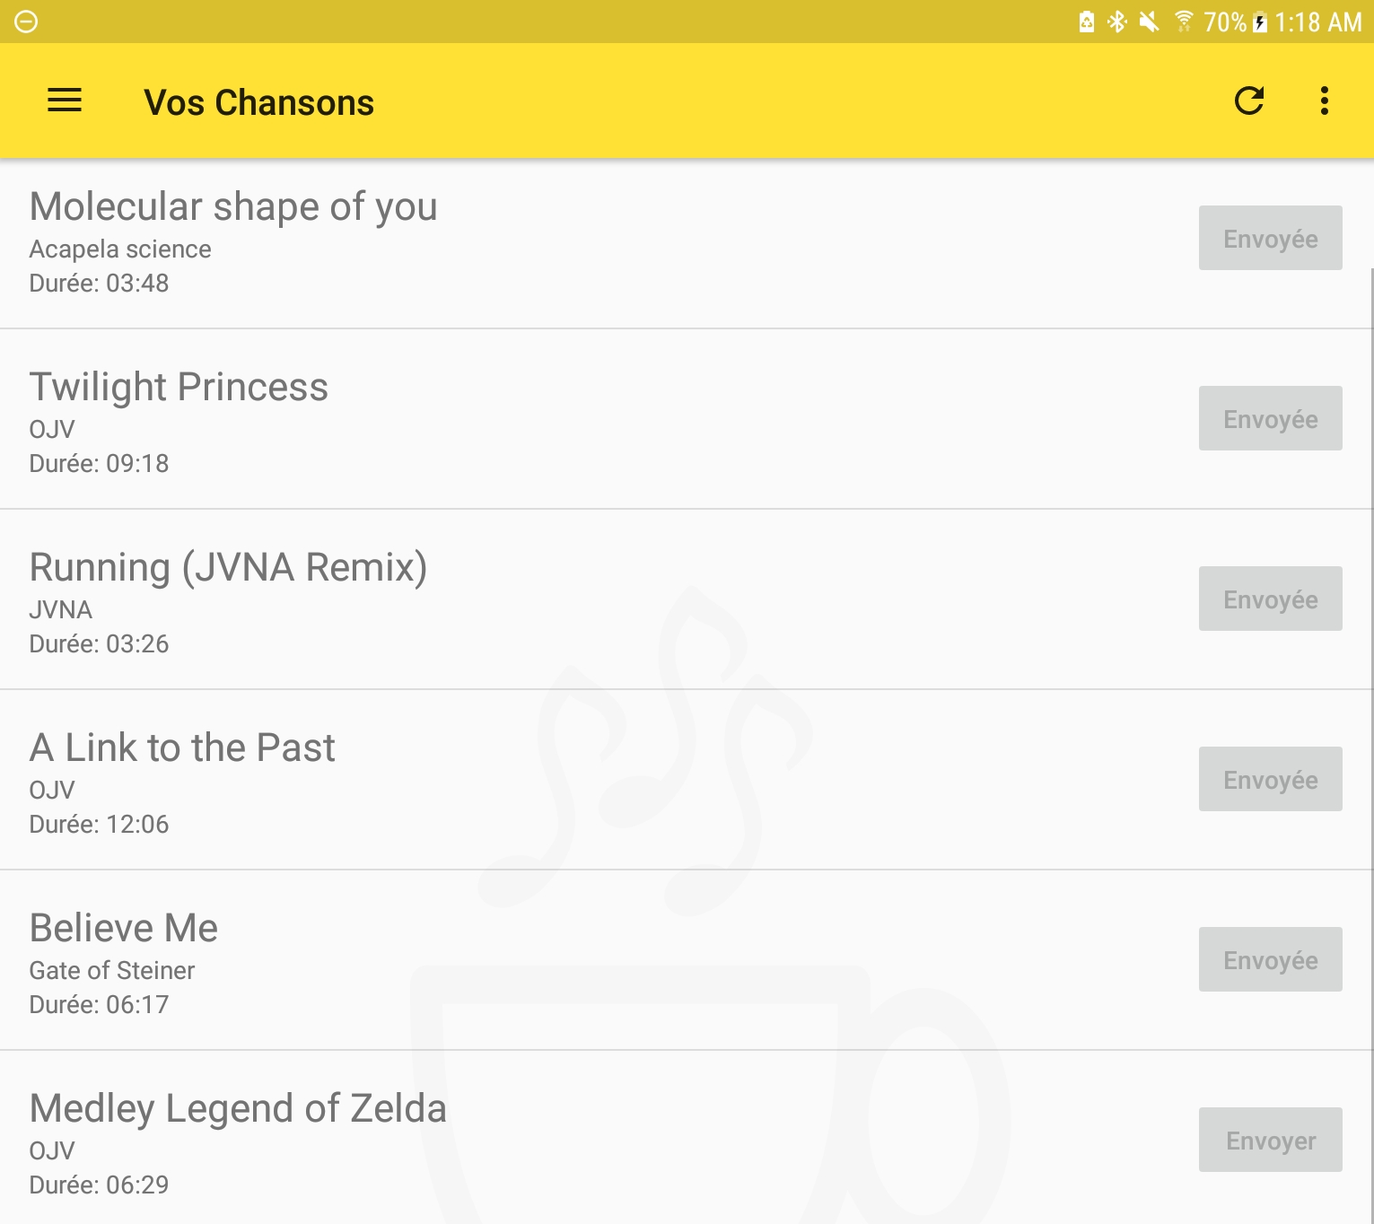
III. Application Android
Survol des Activités
Chansons locales (Superviseur):
Impossibilité de l'envoi de chansons
Fig. 3.9 - Activité «Chansons Locales» (Superviseur)
Soukaina El Ghazi
34

Slide 35
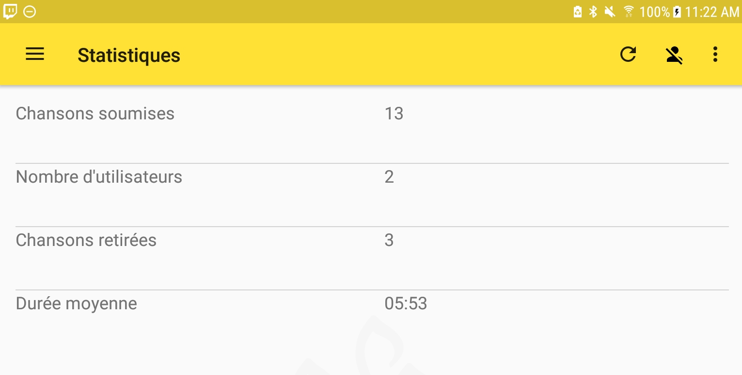
III. Application Android
Survol des Activités
Statistiques
Nombre chansons soumises
Nombre d'utilisateurs
Nombre de chansons retirées
Durée moyenne des chansons
Fig. 3.10 - Activité «Statistiques»
Soukaina El Ghazi
35

Slide 36

III. Application Android
Survol des Activités
La Liste des utilisateurs bloqués
Nom de l’utilisateur
Adresse IP
Adresse Mac
Fig. 3.11 - Activité «Liste Noire»
Soukaina El Ghazi
36

Slide 37
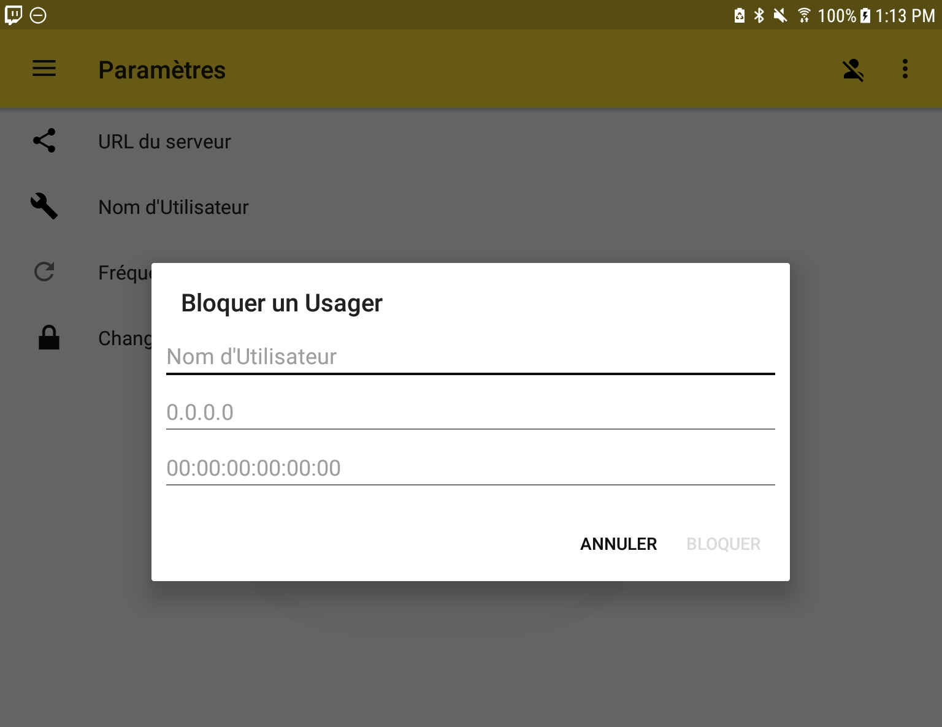
III. Application Android
Survol des Activités
La Liste des utilisateurs bloqués
Nom de l’utilisateur
Adresse IP
Adresse Mac
Fig. 3.12 - Activité «Liste Noire»
Soukaina El Ghazi
37

Slide 38
IV. Gestion du projet
Découpage de l’équipe en deux pôles serveur et client.
Mise en place de réunions hebdomadaires avec rôles prédéfinis:
Scrum Master
Animateur de gestion
Big brother
Mise en place de la programmation par paires.
Mise en place de la planification sur Redmine et utilisation de Toggl pour le chronométrage du temps.
Othman Mounir
38
Notes:
Scrum master -> gere la discution et timeout
Animateur de gestion -> Division et interdependence des taches -> on la pas utiliser finalement car on avait deja refait la decoupe
Big brother

Slide 39
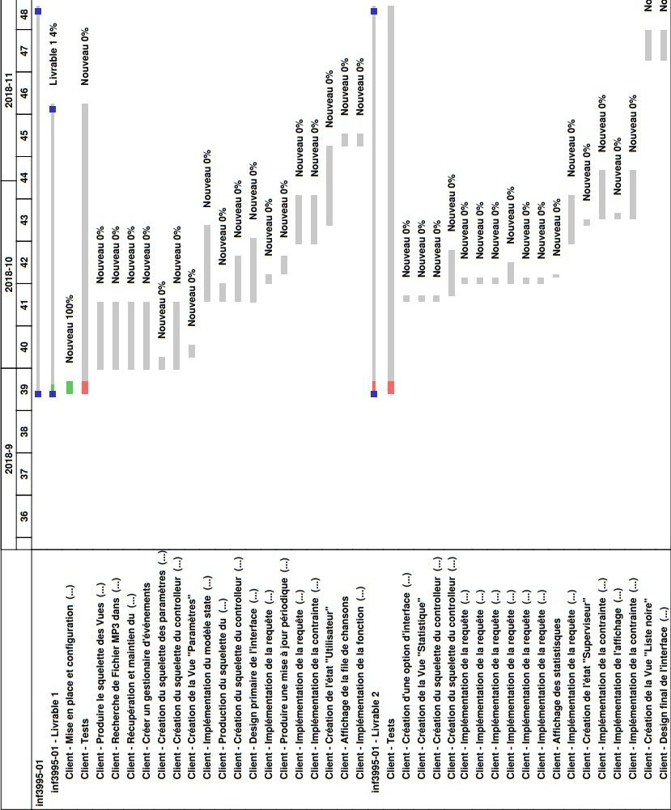
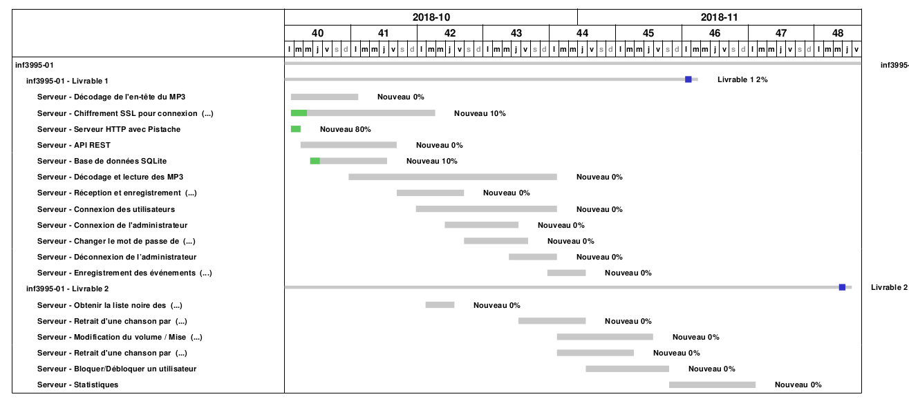
IV. Gestion du projet (suite)
Deux différentes approches pour le découpage du projet:
Fig. 4.1.1 – Diagramme de Gant du Serveur (Team One Inc., 2018)
Fig. 4.1.2 – Diagramme de Gant du client Android (Team One Inc., 2018)
Othman Mounir
38
Notes:
Tache CREATION DU SQUELETTE DU CONTROLLER

Slide 40
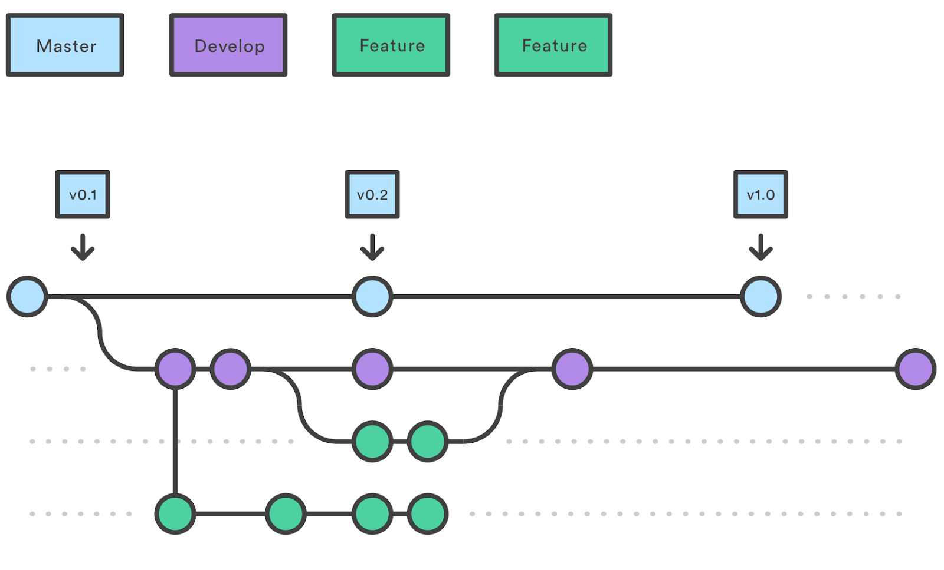
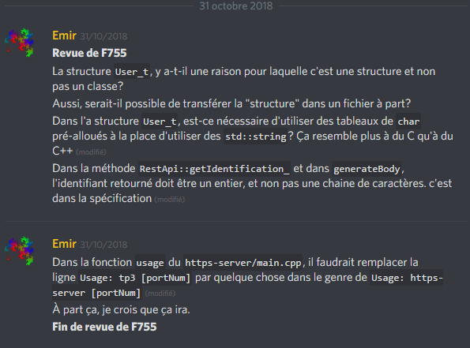
IV. Gestion du projet (suite)
Utilisation de la stratégie GitFlow pour le répertoire de notre logiciel de gestion de versions (Git).
Mise en place de normes de codage.
Mise de place de revues de code avant de fusionner une branche de fonctionnalités avec la branche de développement.
Mise en place d’une stratégie de tests pour s’assurer du bon fonctionnement de l’application.
Fig. 4.2.1 – Stratégie GitFlow (Sanchez, 2018)
Fig. 4.2.2 – Exemple de revue de code (Team One Inc., 2018)
Othman Mounir
40
Notes:
TESTS:
1- Python : Integration a haut niveau
2- Unitaire pour les function critiques -> DB avec BOOST
3- Test manuels avec des curls -> plus pour les branche de fonctionnalite
4- Test de perf

Slide 41
IV. Gestion du projet (suite)
Erreurs et évolution:
Mauvais découpage / mauvaise définition de certaines tâches du coté serveur.
Travail à distance.
Abandon de la programmation par paires.
Échange de tâches.
Redéfinition de la stratégie de tests.
Réaménagement de la rencontre hebdomadaire.
Othman Mounir
41

Slide 42
Sanchez. J. (2018). Gitflow. [IMAGE]. Tiré de : https://blog.xebia.fr/wp-content/uploads/2018/03/Image.png
Conclusion
Apprentissages réalisés par l'équipe
Organisation de projet
Importance du découpage des tâches
Programmation au niveau système (C++)
Communication par interface
Développement mobile
Utilisation de Kotlin (avantages du typage)
42

Slide 43
Sanchez. J. (2018). Gitflow. [IMAGE]. Tiré de : https://blog.xebia.fr/wp-content/uploads/2018/03/Image.png
Conclusion
Apprentissages réalisés par l'équipe
Utilisation de Kotlin (avantage du type null)
Approfondissement de C++
Découpage de tâche
43

Slide 44
Références
Sanchez. J. (2018). Gitflow. [IMAGE]. Tiré de : https://blog.xebia.fr/wp-content/uploads/2018/03/Image.png
Team One, Inc. (2018). Exemple de revue de code. [IMAGE].
Tutorialedge. (2017). Restful Api Basic. [EN LIGNE]. Disponible: https://tutorialedge.net/general/what-is-a-rest-api/

